Slide 1

Metodología en cascada
Hecho por: Raul Cindea, Ovidiu Murariu, Mijail Otiashvili y Rubén Ortega

Slide 2
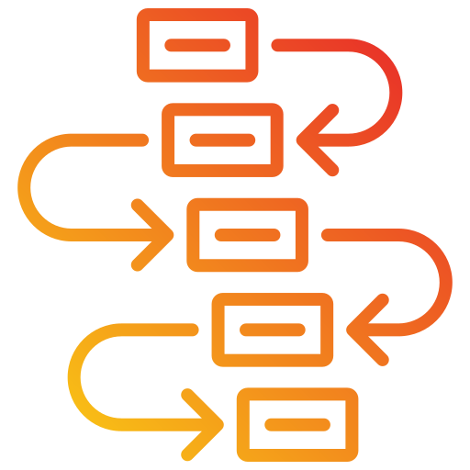
INDICE
QUÉ ES
LAS FASES
VENTAJAS Y DESVENTAJAS
DONDE SE USA
EJEMPLO REAL

Slide 3

QUÉ ES
Metodología usada en proyectos con unas fases claramente definidas.
Una vez que se cambia de fase es difícil y costoso revisar la anterior.
La planificación tiene que ser clara y muy bien estructurada.
Muy popular en sectores como la construcción.

Slide 4
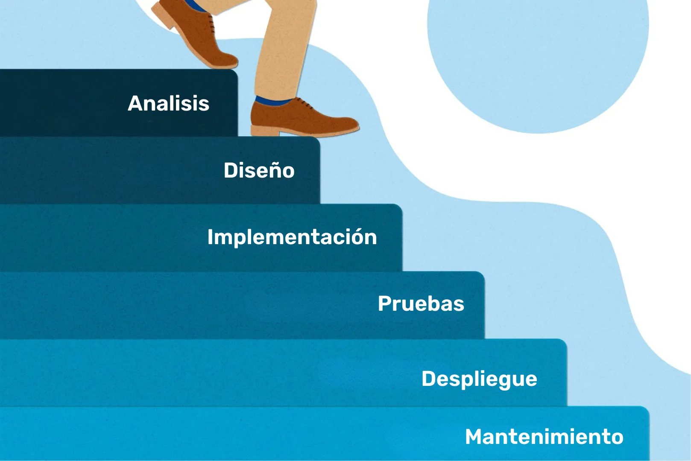
FASES
Análisis
Diseño
Implementación
Pruebas
Despliegue
Mantenimiento

Slide 5

ANALISIS
En esta fase se define qué se va a construir, organizando y documentando todos los requisitos del resultado final.
Se documenta a medida que se avanza.

Slide 6

DISEÑO
Utiliza los requisitos previos acordados en el análisis para definir la estructura y la base del proyecto.
Sin un diseño aprobado, los programadores no sabrían como implementar el software.

Slide 7

IMPLEMENTACIÓN
Se basa en la especificación del diseño para escribir el código.
Sin el diseño, el código no podrá ser consistente ni cumplir los requisitos.

Slide 8

PRUEBAS
El código implementado se verifica para asegurar que cumple con los requisitos antes definidos en el análisis y el diseño.
Sin el código terminado completamente, no hay nada que probar.

Slide 9
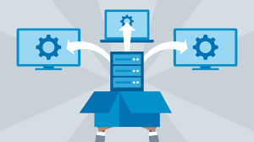
DESPLIEGUE
Una vez que el proyecto ha pasado las pruebas, se entrega e instala en el entorno del cliente.
Siempre que haya sido funcional y haya pasado la fase de pruebas.

Slide 10
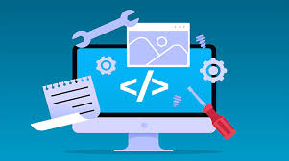
MANTENIMIENTO
Esta fase se encarga de corregir fallos, adaptar y mejorar nuestro proyecto una vez que ya está en uso tras pasar por las demás fases.

Slide 11
VENTAJAS Y DESVENTAJAS
VENTAJAS | DESVENTAJAS
Es muy ordenado | No se admiten muchos cambios
Permite planificarlo bien | Los fallos suelen aparecer al final
Todo queda bien documentado | El cliente casi no participa
Da sensación de control y organización | Si algo se planteó mal al inicio, toca cambiar mucho
Funciona bien en grandes equipos | No se ve un resultado real hasta muy tarde
Es fácil de aplicar y aprender | No encaja bien en proyectos que varían mucho
Permite seguir el progreso sin complicaciones | Depende del diseño inicial

Slide 12

SE USA
CUANDO
Proyecto claro y tiempo para hacerlo.
SE USA PARA
Grandes proyectos en lo que todo tiene que estar controlado.
EJEMPLOS
Software para hospitales o entidades bancarias.

Slide 13

EJEMPLO REAL
Se aplicó en el desarrollo de software para los aviones Boeing para:
Gestión de vuelo, navegación, control de motores y seguridad de vuelo.
Además, gracias a utilizar el modelo en cascada, este les permitió minimizar riesgos y facilitar certificaciones internacionales.

